Slide 1
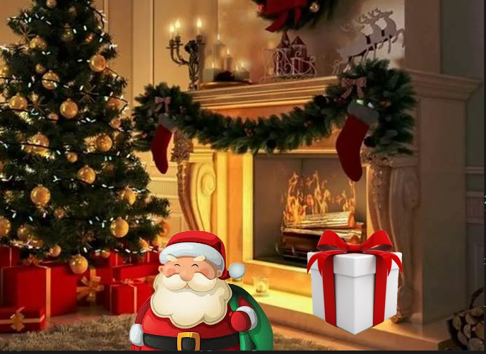
Новогодний
сбор подарков
Ангелов Егор

Slide 2
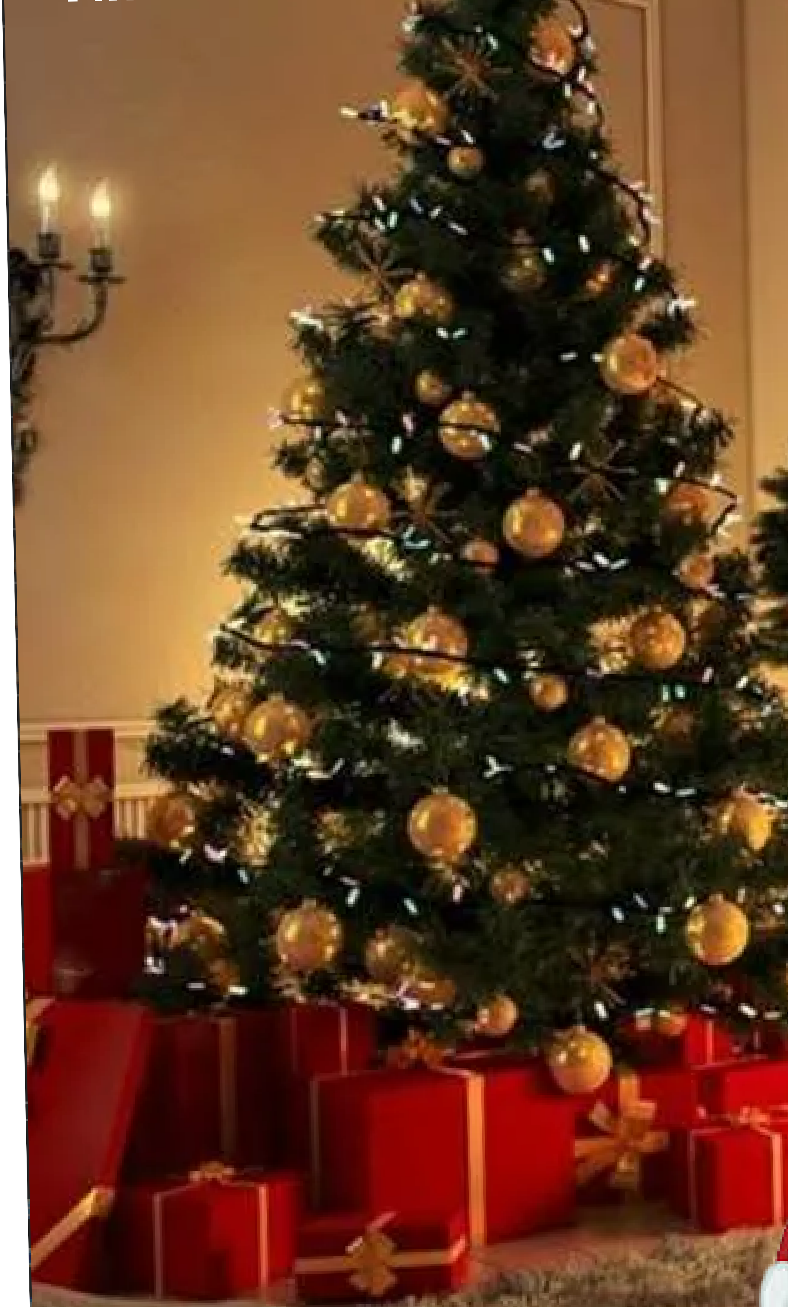
Сейчас будет краткий экскурс в мой проект.
Эта игра сделана ради развлечения и практики, так что не судите строго, она была сделана ради того, чтобы просто поднять настроение.

Slide 3
Что можно делать в
моей игре?
В этой игре ты играешь за Деда Мороза, который должен успеть поймать все подарки за определенное время.

Slide 4
История создания проекта
Разработку я начал с самого базового, а именно с настройкой игрового окна и созданием класса игрока.

Slide 5
После этого я начал разработку классов «Подарки» и «Снежинки» с их соответствующими свойствами.
История создания проекта

Slide 6
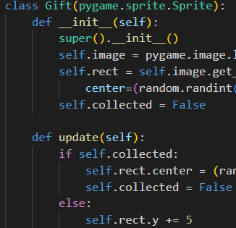
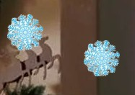
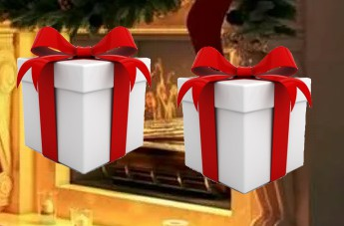

Slide 7
История создания проекта
Дальше я занялся логическими составляющими игры и отображением параметров жизни, набранных очков и сколько времени осталось.

Slide 8
История создания проекта
Функции управления Дедушкой Морозом на кнопки A (ВЛЕВО) и D (ВПРАВО).

Slide 9
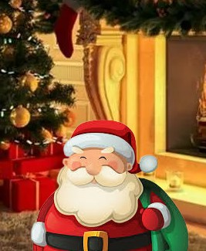
Фото дедушки мороза:
История создания проекта

Slide 10
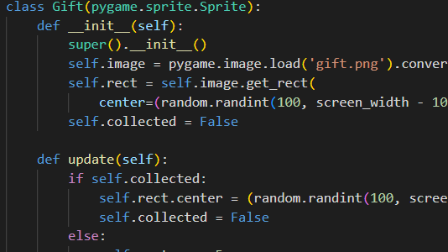
На следующих слайдах будет представлен готовый продукт.

Slide 11
Картинки подарков и снежинок:

Slide 12
сама модель персонажа:

Slide 13
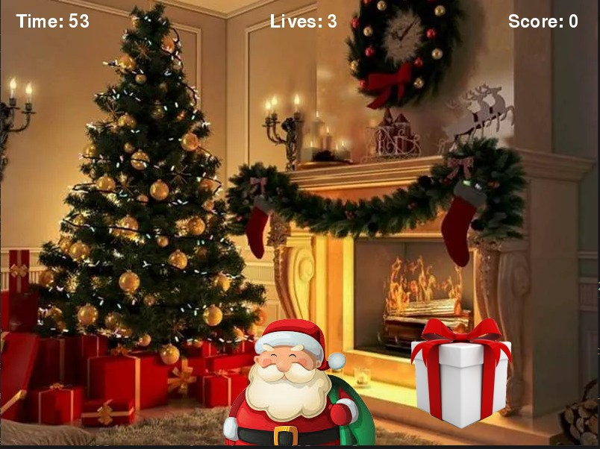
Готовая игра:

Slide 14
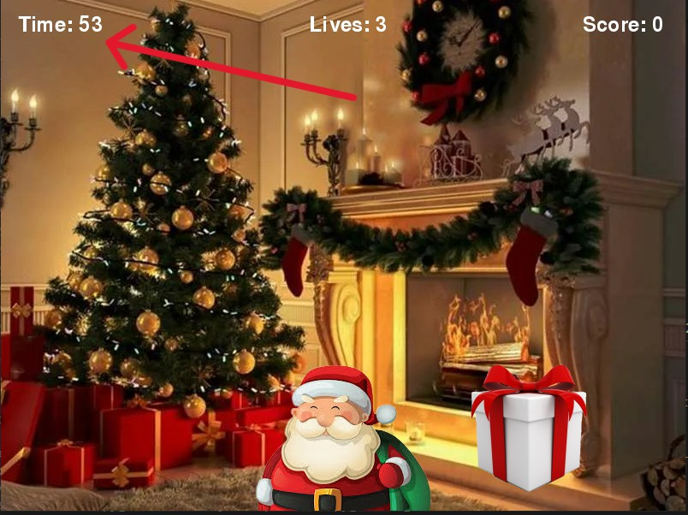
индикатор времени:

Slide 15
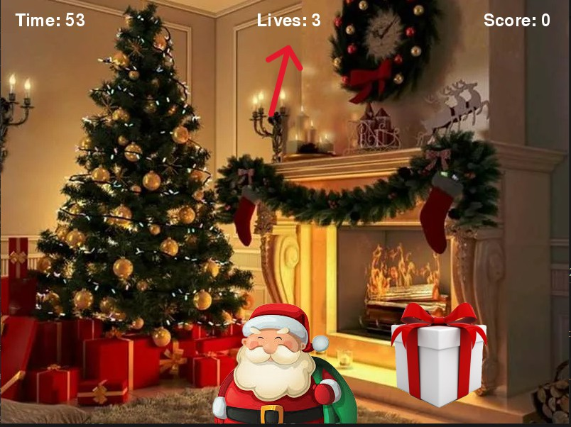
индикатор жизней:

Slide 16
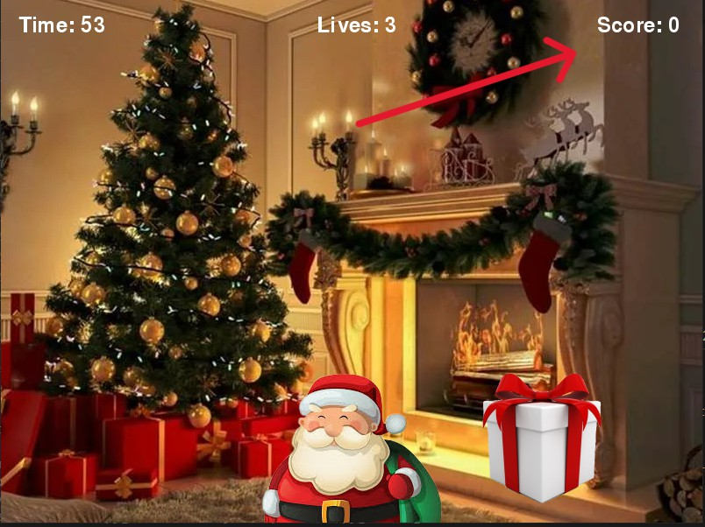
индикатор набранных очков:

Slide 17
Видеопрезентация проекта:

Slide 18
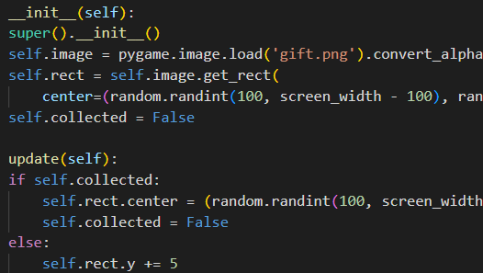
Особенности игры:
счетчик жизней;
таймер;
счетчик набранных очков.

Slide 19
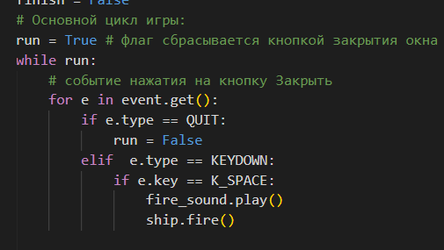
Спасибо за внимание! Проект находится еще в бета- тестировании, задавайте вопросы, на все отвечу!

